Slide 1
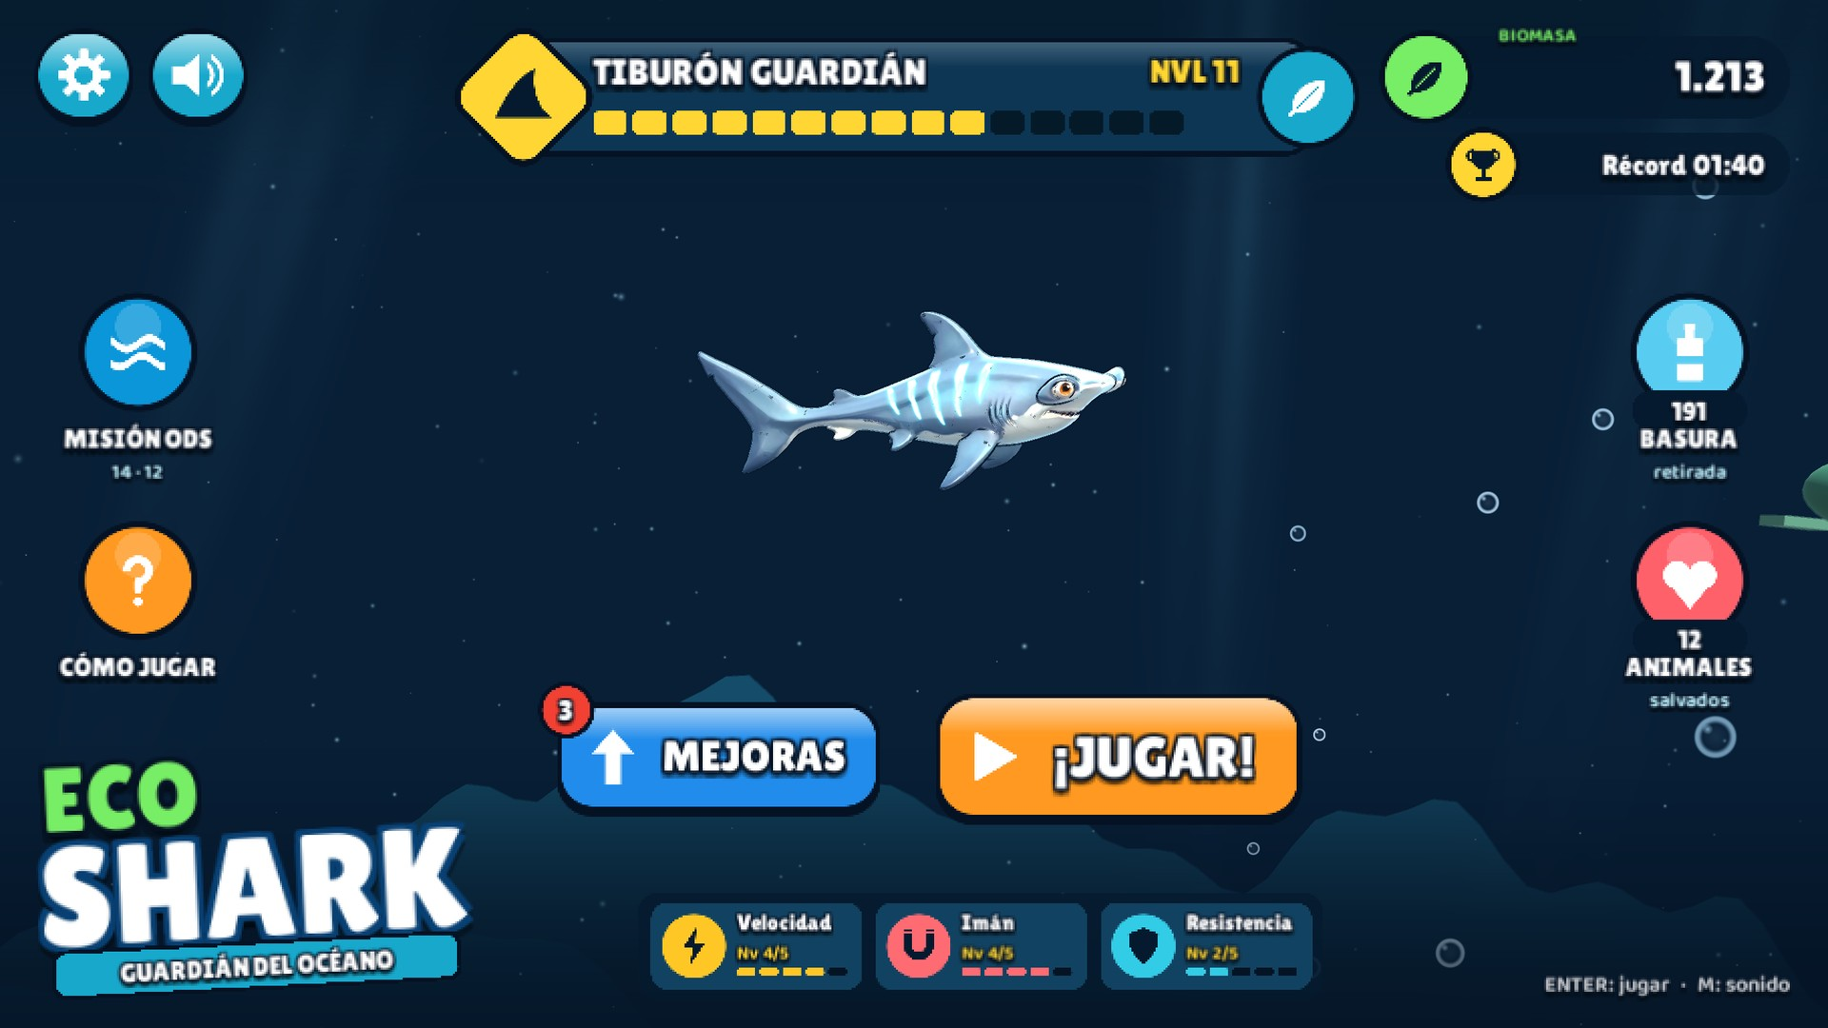
ESTILO HUNGRY SHARK · ODS 14
Notes:
(0:00 - 0:10) PORTADA
Buenas tardes, profesor y compañeros. Les presentamos ECO SHARK: Guardián del Océano, un juego de acción en 2.5D inspirado en Hungry Shark, donde el tiburón no es el villano: es quien limpia el mar.

Slide 2
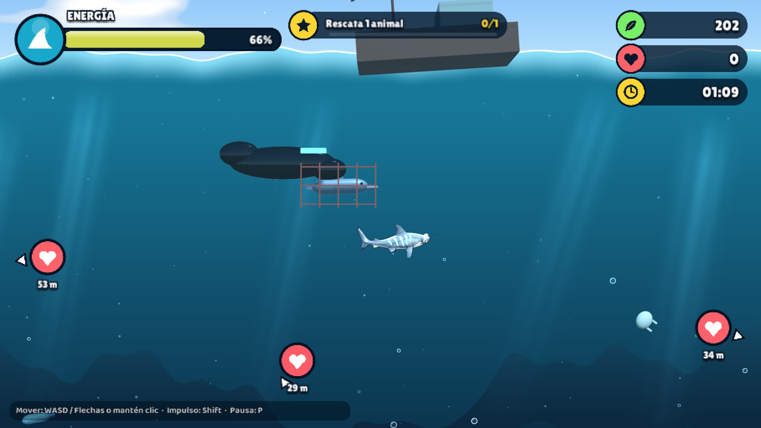
ODS 14 · VIDA SUBMARINA
Notes:
(0:10 - 0:27) PROPÓSITO / ODS 14
El juego se conecta con el ODS 14: Vida Submarina, y también con el ODS 12 de consumo responsable. Cada año llegan al mar millones de toneladas de plástico, y la pesca ilegal deja redes que atrapan tortugas y delfines. Por eso nuestro protagonista es un guardián del océano.

Slide 3
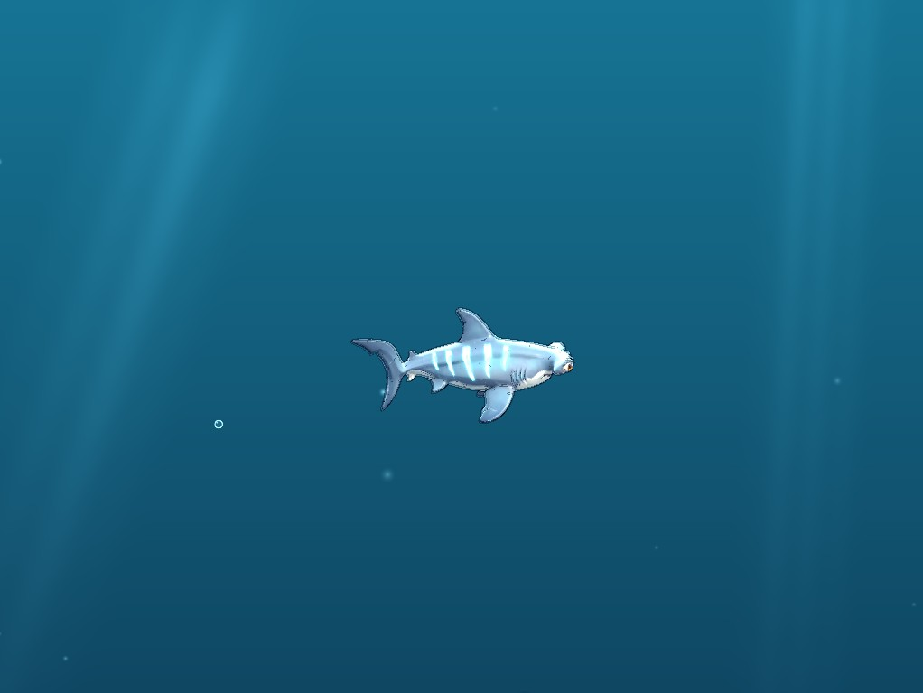
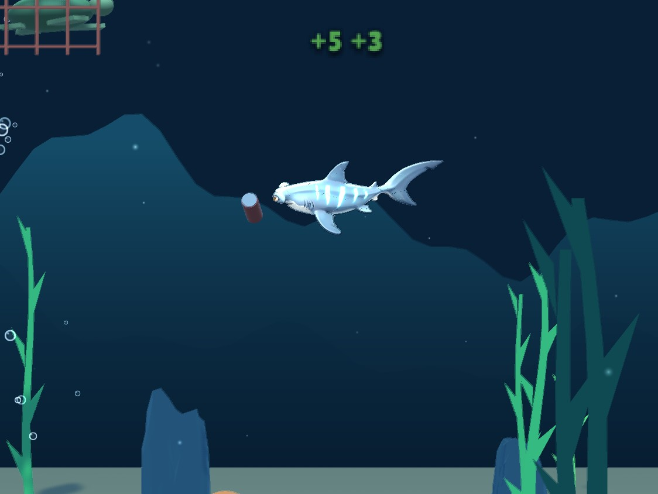
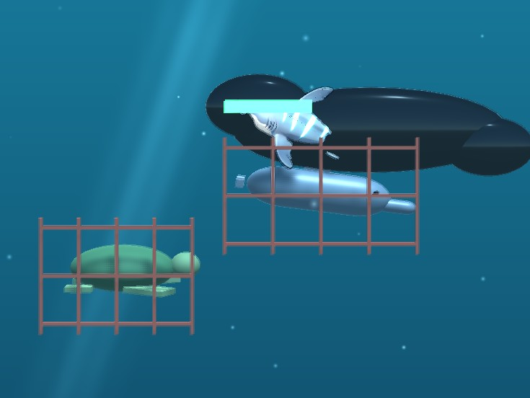
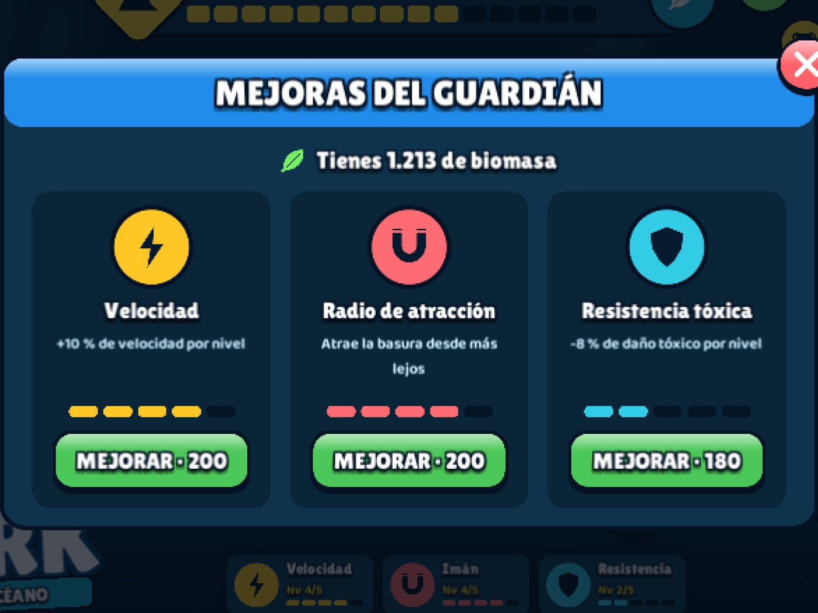
EL BUCLE DE JUEGO
1 NADAR
2 LIMPIAR
3 RESCATAR
4 MEJORAR
Nado libre en 360°
Come botellas, bolsas y latas
Libera animales de las redes
Gasta biomasa en mejoras
Notes:
(0:27 - 0:45) CORE LOOP
El bucle es simple: nadamos libres por el océano, nos comemos la basura —botellas, bolsas y latas—, liberamos a los animales atrapados en redes y, con la biomasa que ganamos, mejoramos a nuestro guardián para llegar más lejos en la siguiente partida.

Slide 4
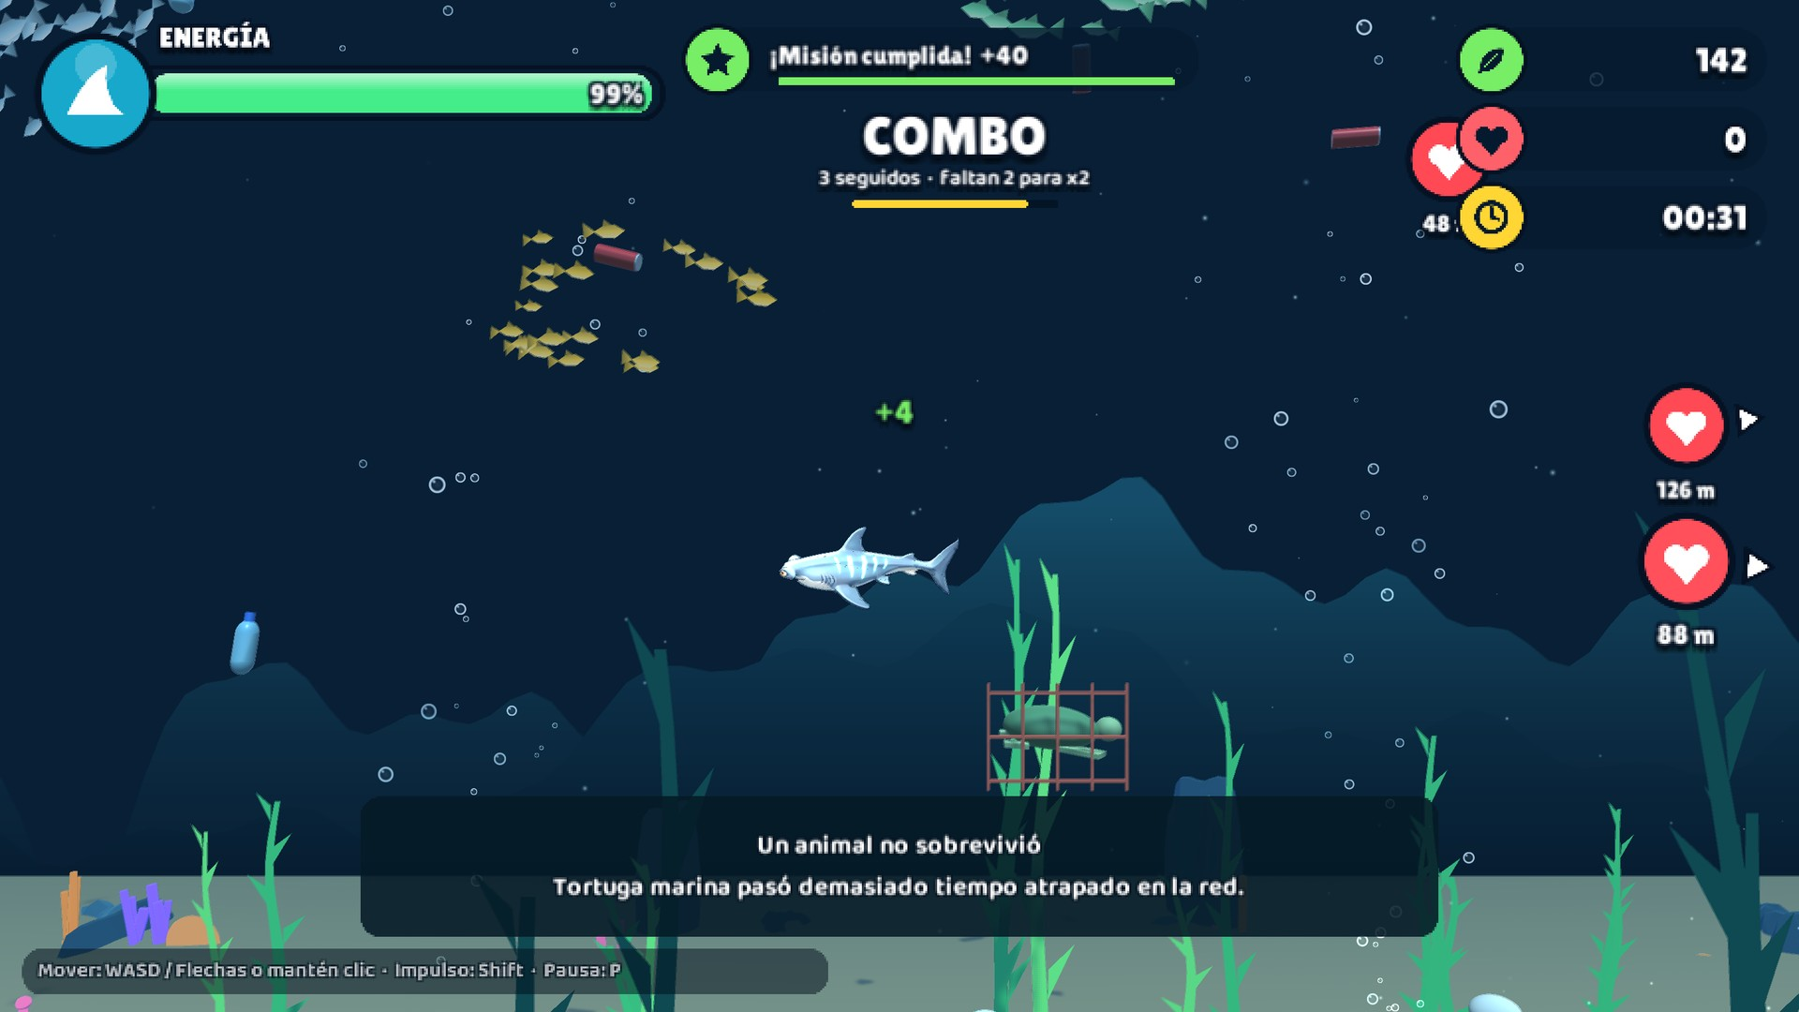
360°
x4
3
NADO LIBRE
COMBO MÁXIMO
MEJORAS
Notes:
(0:45 - 1:02) JUGABILIDAD
El tiburón nada libre en 360 grados y tiene un impulso para acelerar. Recoger basura seguida arma un combo de hasta x4, hay misiones cortas que se encadenan y flechas que te guían hacia el animal en peligro. Y con la biomasa compras tres mejoras: velocidad, imán y resistencia tóxica.

Slide 5
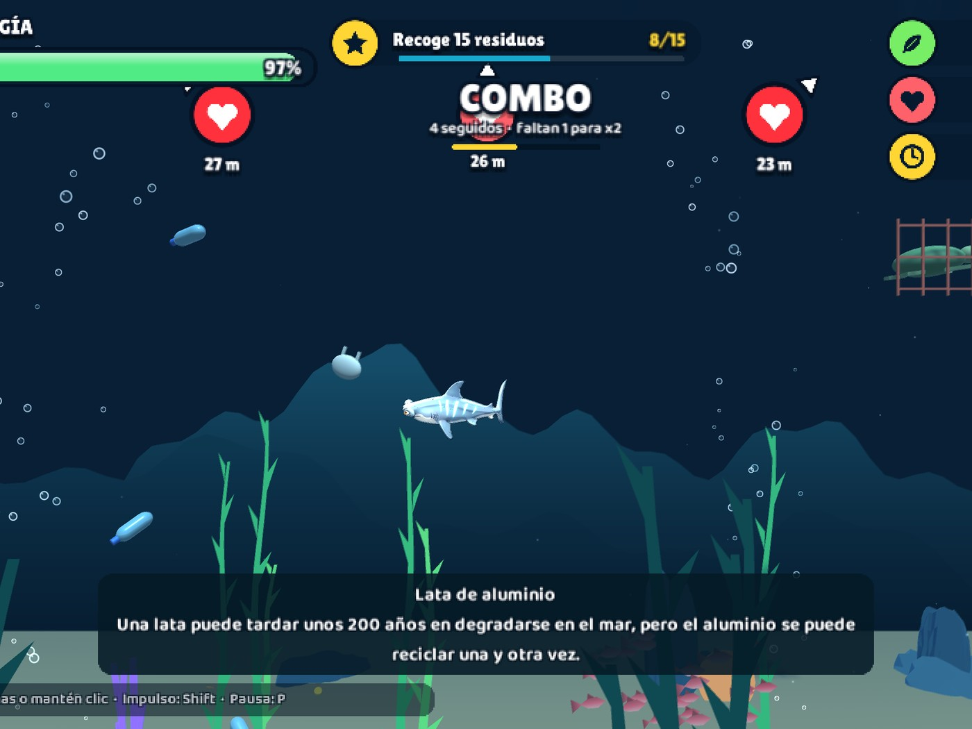
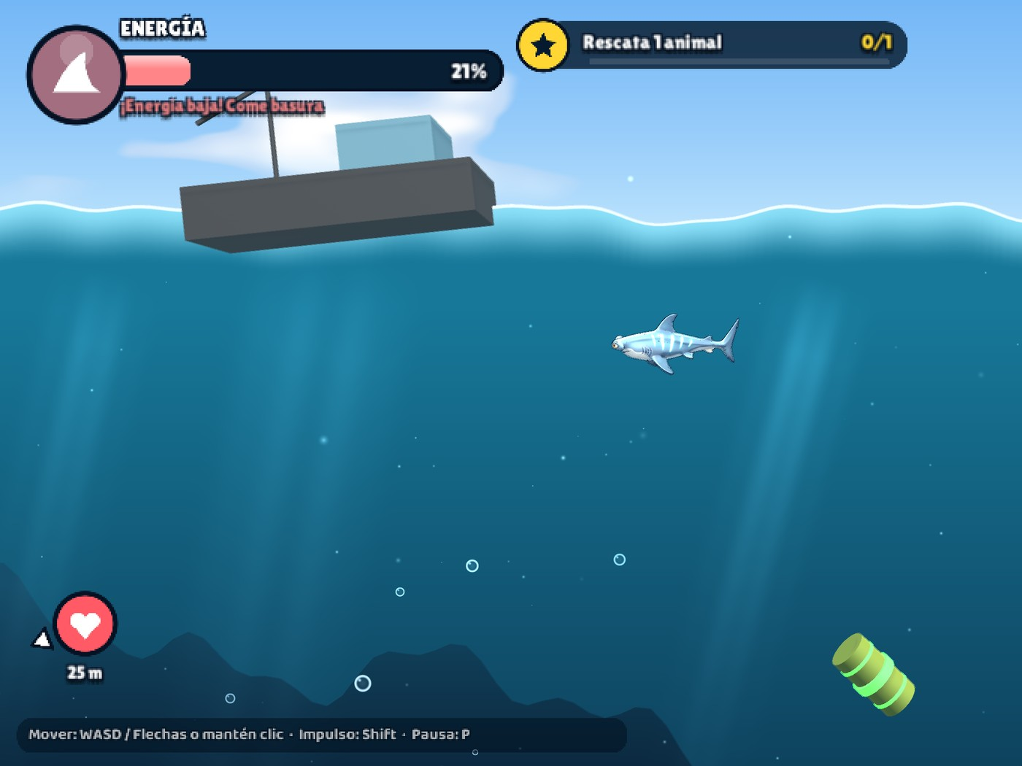
ENERGÍA Y TOXICIDAD
COMER BASURA TE RECARGA
LA TOXICIDAD TE DRENA
Notes:
(1:02 - 1:19) ENERGÍA Y TOXICIDAD
La mecánica central es la energía: la toxicidad del mar la drena todo el tiempo, y cada vez más rápido. Para sobrevivir tienes que limpiar: cada residuo que comes te recarga y te enseña un dato real, como que una botella de plástico tarda unos 450 años en degradarse.

Slide 6
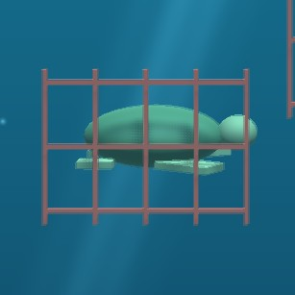
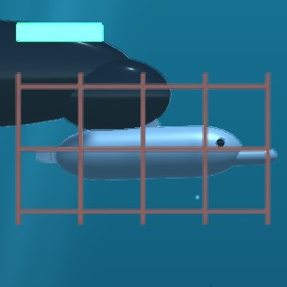
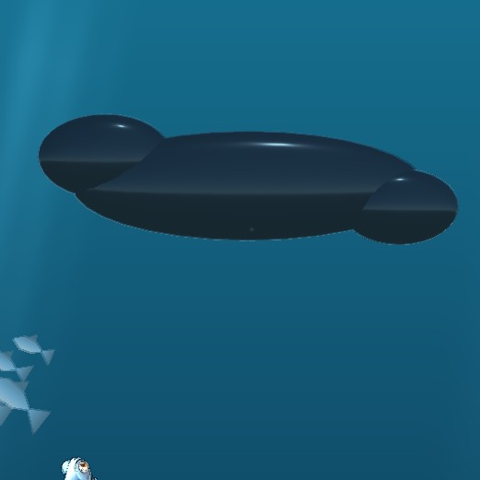
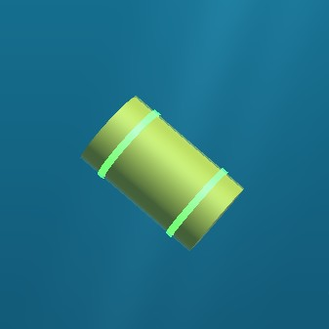
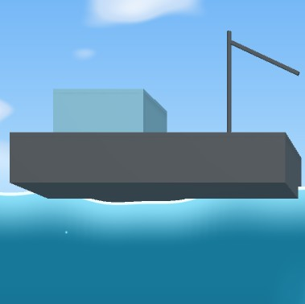
ANIMALES POR RESCATAR
LAS AMENAZAS
VS
TORTUGA MARINA
DELFÍN
PETRÓLEO
BARRIL TÓXICO
PESCA ILEGAL
Atrapada en una red
Si tardas, no sobrevive
Te frena y te drena
Daño directo
Suelta nuevas redes
Notes:
(1:19 - 1:37) ANIMALES Y AMENAZAS
Rescatamos tortugas marinas y delfines atrapados en redes: hay que quedarse a su lado hasta liberarlos y, si tardas demasiado, no sobreviven. Y enfrentamos tres amenazas: las manchas de petróleo que te frenan, los barriles tóxicos que te dañan, y los barcos de pesca ilegal que patrullan la superficie soltando nuevas redes.

Slide 7
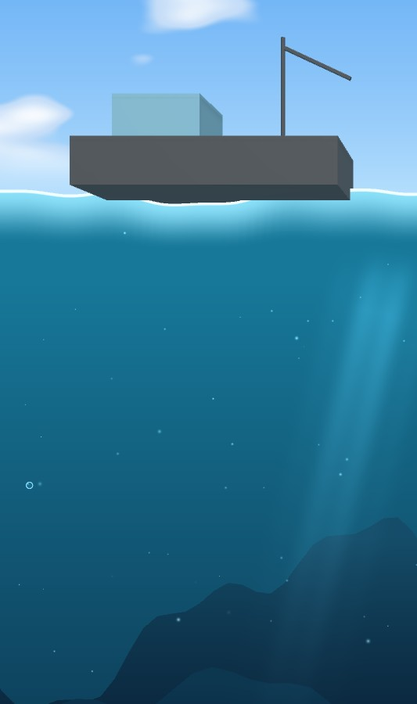
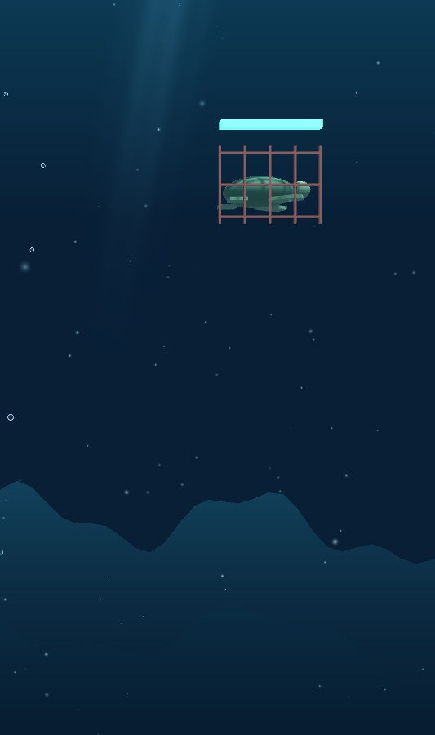
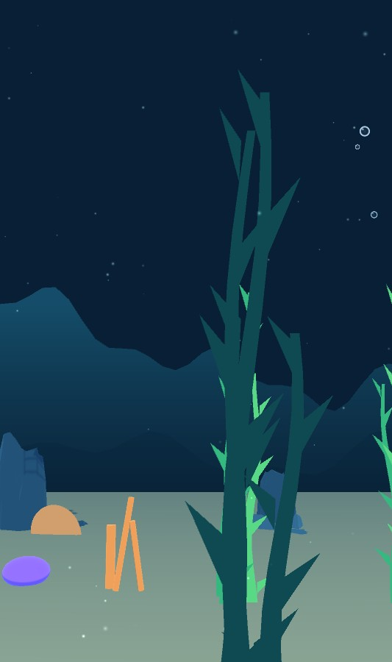
UN OCÉANO VIVO DE 300 METROS
SUPERFICIE
ZONA MEDIA
FONDO MARINO
Notes:
(1:37 - 1:55) EL OCÉANO
El mundo es un océano de 300 metros de ancho con tres zonas: la superficie, con olas, cielo y barcos; la zona media, con rayos de sol y cardúmenes que huyen cuando te acercas; y el fondo marino, con algas y corales. Todo se mueve: es un mar vivo, y cuanto más bajas, más oscuro se pone.

Slide 8
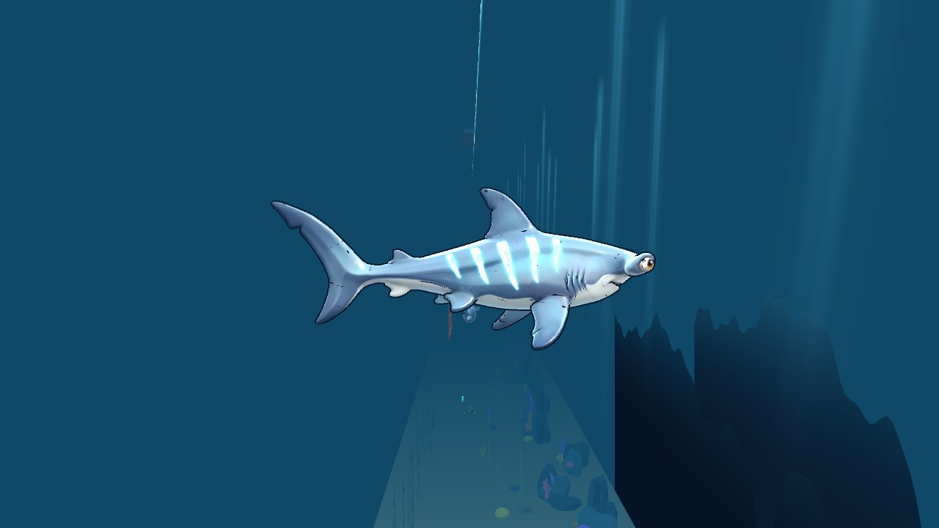
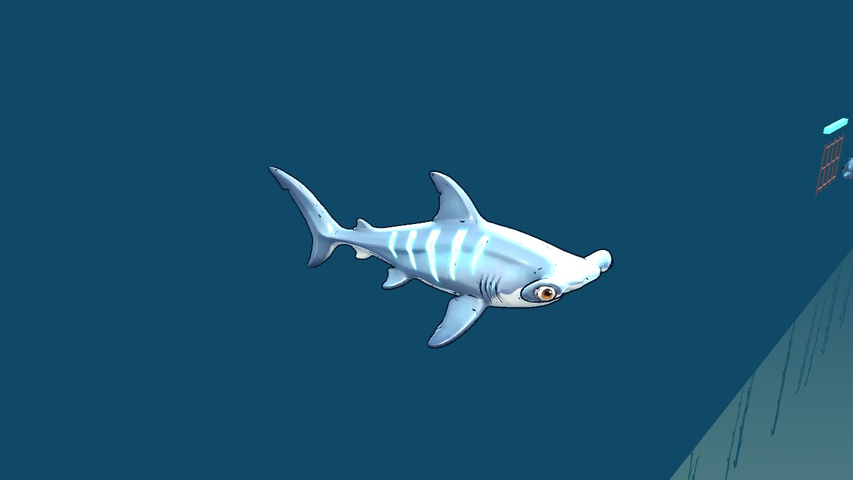
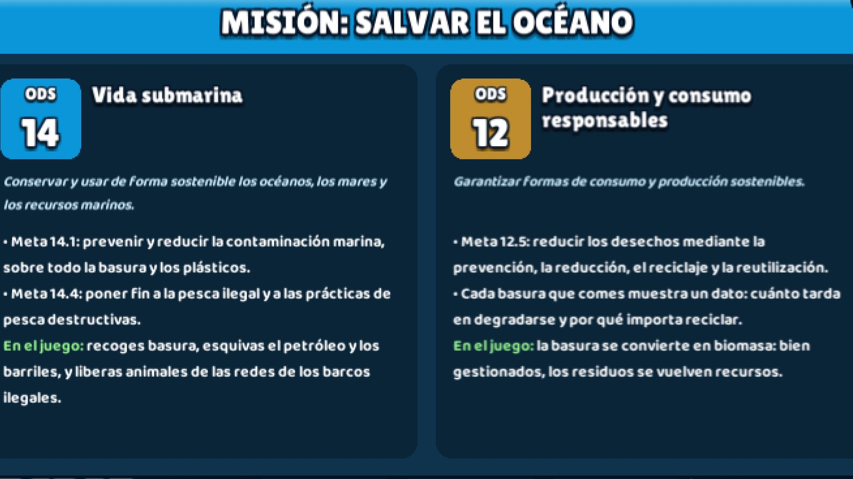
CÓMO LO HICIMOS
UNITY 6 · C# · NADO PROCEDURAL POR SHADER
MODELO CON TRIPO AI · AUDIO CC0
Notes:
(1:55 - 2:17) TECNOLOGÍA
Lo desarrollamos en Unity 6 con C#. El tiburón nada sin huesos: un shader propio deforma la malla con una onda, y el coletazo se acelera con la velocidad. El modelo 3D lo generamos con Tripo AI y lo optimizamos de casi dos millones de triángulos a 15 mil para que corra en web y móvil. La interfaz se dibuja por código, el audio es de licencia libre, y programamos con apoyo de asistentes de IA.

Slide 9
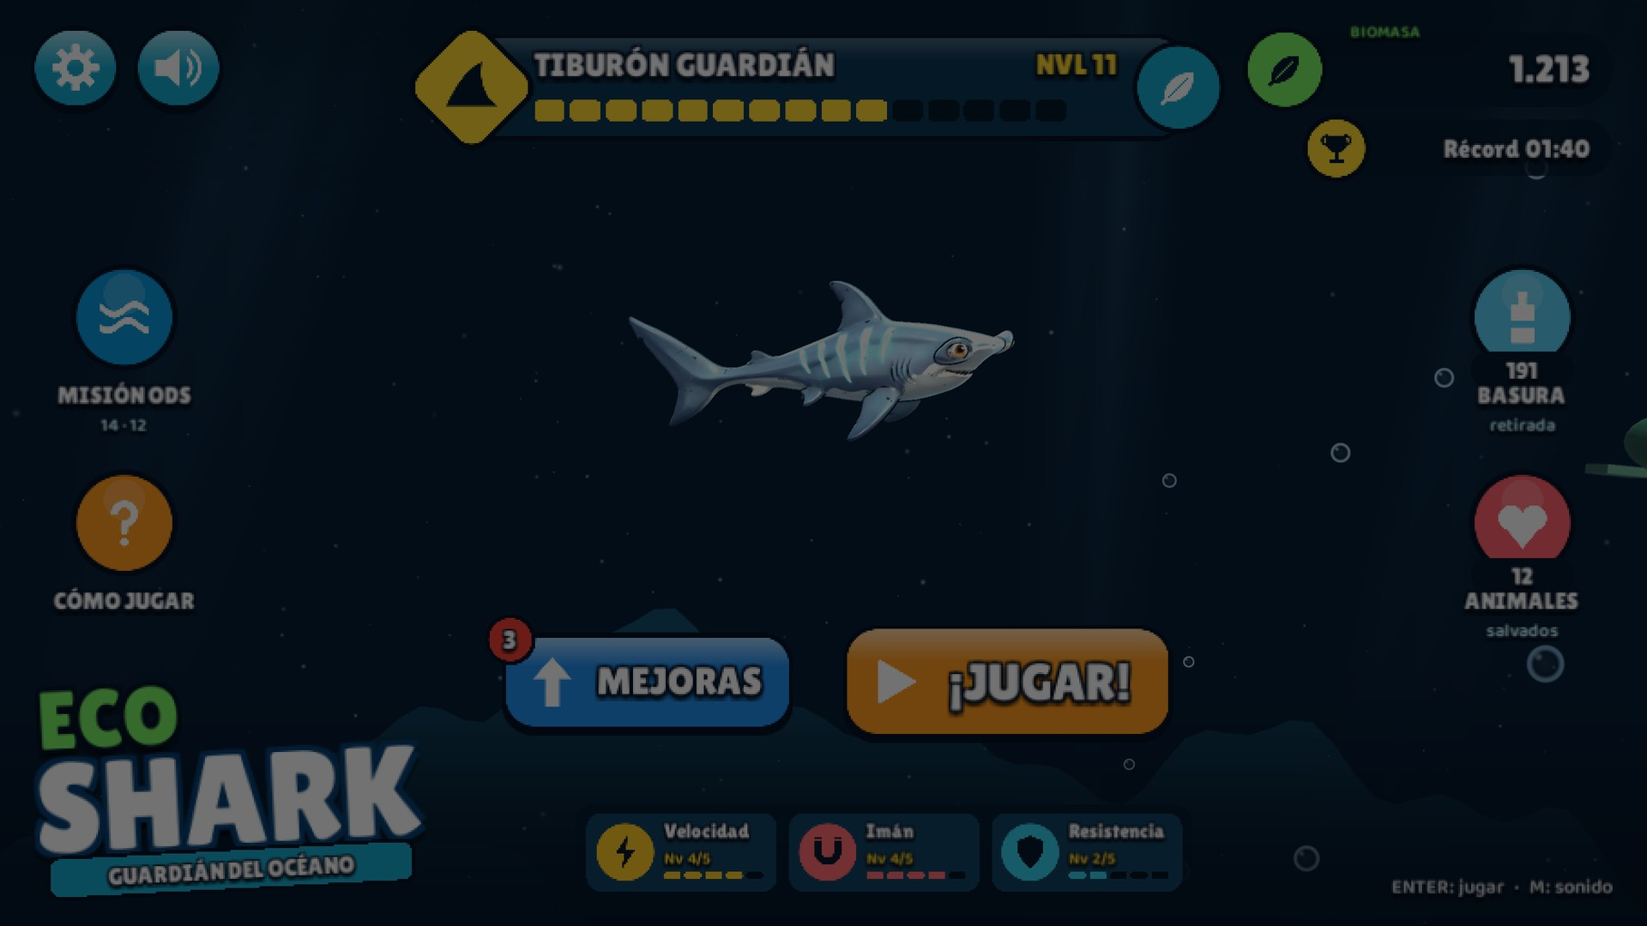
¡GRACIAS!
ECO SHARK · GUARDIÁN DEL OCÉANO
Notes:
(2:17 - 2:27) CIERRE
ECO SHARK demuestra que un videojuego puede divertir y, al mismo tiempo, enseñar a cuidar el océano. ¡Muchas gracias! Y para despedirnos, véanlo en acción.
-> Avanza: el tráiler empieza solo.

Slide 10
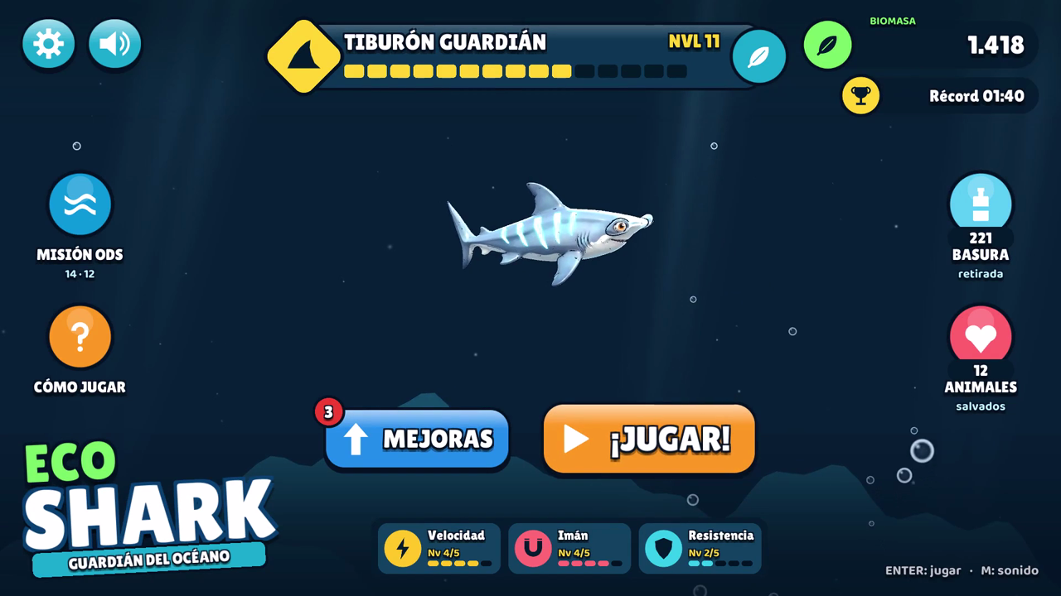
Notes:
(2:27 - 2:57) TRÁILER (30 s)
No hables: deja que el tráiler corra solo con su música.
Empieza solo al llegar a esta diapositiva. (No hagas clic encima del video: lo pausa.)
Si no arrancara solo, haz clic una vez sobre el video.

